Slide 1


Slide 2
القسم 1: البداية
ستتعلم في هذا القسم:
المصطلحات الرئيسية المتعلقة
بالإنترنت والإنترنت إكسبلورر.
المطلوب للربط بالإنترنت.
الفرق بين مختلف توصيلات الإنترنت
تفتح وتغلق الإنترنت.
إعداد إنترنت إكسبلورر.
استخدام واجهة تطبيق الإنترنت
إكسبلورر.
استخدام وتخصيص أشرطة
الأدوات في الإنترنت إكسبلورر.
تصغير وتكبير وتخزين وتغيير حجم
نافذة الإنترنت إكسبلورر.
استخدام وضع ملء الشاشة والوضع
العادي.
استخدام التكبير والتصغير.
استخدام وظيفة تعليمات لحل المشاكل
أو البحث عن معلومات إضافية.
تصفح الإنترنت إكسبلورر.
الحصول على الدعم عبر الإنترنت
لإنترنت إكسبلورر

Slide 3
الدرس 1-1: تعريفات
المستعرض
عبارة عن برنامج يجد ويعرض النصوص والصور وغيرها من البيانات من الشبكة العنكبوتية العالمية أو بعض الشبكات الأخرى
الذاكرة المؤقتة (Cache)
وهي الذاكرة التي يستعملها المستعرض لتخزين البيانات التي تم الإطلاع عليها مؤخراً وبصورة متكررة
ملفات تعريف الارتباط (Cookies)
وهو قطعة صغيرة من المعلومات مخزنة على جهاز الحاسوب عندما يقوم الشخص بزيارة الوقع الإلكتروني

Slide 4
البريد الإلكتروني (E-mail)
وهو وسيلة لإرسال رسائل إلكترونية من جهاز حاسوب إلى جهاز حاسوب آخر بواسطة الإنترنت أو بواسطة شبكة أخرى
بروتوكول نقل ملفات (FTP)
عبارة عن بروتوكول اتصالات يستخدم لنقل البيانات من جهاز حاسوب مباشرةً إلى جهاز حاسوب آخر بواسطة برنامج كطرف ثالث عادةً
الصفحة الرئيسية (Home Page)
عبارة عن موقع إلكتروني خاص على الإنترنت أو على شبكة أخرى تُعرَض فور تشغيل برنامج مستعرض. إنترنت إكسبلورر 8 قادر على عرض عدة صفحات رئيسية

Slide 5
بروتوكول نقل النصوص التشعبية (HTTP)
نوع من بروتوكولات الاتصالات المستعملة بصورة رئيسية لنقل معلومات الموقع الإلكتروني
ارتباط تشعبي (Hyperlink)
وهو مرجع يمتد من وثيقة إلى أخرى، أو من جزء في وثيقة إلى جزء آخر في نفس الوثيقة
الإنترنت (Internet)
مرادف للشبكة العنكبوتية العالمية. وهو مجموعة كبيرة من شبكات الحاسوب الموصولة ببعضها البعض في كل العالم

Slide 6
مزود خدمة الإنترنت (ISP)
مزود خدمة الإنترنت شبيه بشركة هواتف، يبيع بدلاً من الاتصالات الصوتية، نفاذاً إلى الإنترنت لمؤسسات وشركات كبيرة ومستخدمين أفراد على حدٍ سواء
التصيد (Phishing)
التصيد عبارة عن نوع من العمل الاحتيالي الذي يعمل بإنشاء موقع إلكتروني يشبه شركة قانونية
وعادةً ما يُطلب من الزوار تقديم معلومات شخصية حساسة
ويؤدي هذا في النتيجة إلى احتيال من مؤسسي الموقع الإلكتروني الزائف

Slide 7
موجز ويب (RSS)
هذه الخدمة شبيهة بمصدر أخبار سلكي، حيث يتلقى المشتركون بتلقيم مبسط جداً معلومات جديدة عن موضوع معين عند شبكهم بالإنترنت
محرك بحث (Search Engine)
برنامج يجمع معلومات عن مواقع إلكترونية ووثائق على الإنترنت ذات صلة بمصطلح أو تعبير بحث معين. من محركات البحث الشائعة Google و Bing و Yahoo
محدد موقع المعلومات (URL)
يشير محدد موقع المعلومات إلى عنوان موقع إلكتروني معين أو مصدر آخر على الإنترنت

Slide 8
صفحة المواقع الإلكترونية (Web Page)
صفحة واحدة على الإنترنت تحتوي معلومات
موقع المواقع الإلكترونية (Web Site)
مجموعة من صفحات الإنترنت على الإنترنت تحتوي معلومات. جاء المصطلح "موقع المواقع الإلكترونية " من "موقع الشبكة العنكبوتية العالمية”
الشبكة العنكبوتية العالمية (World Wide Web)
مرادف الإنترنت. وهو أسم يطلق على جميع الوثائق المتوفرة على جميع الخوادم "Servers " الممكن النفاذ إليها بواسطة بروتوكول نقل النصوص التشعبية (http) على الإنترنت

Slide 9
الدرس 1-2: أساسيات إنترنت إكسبلورر
ما هو المطلوب للربط على الإنترنت؟
برنامج مستعرض إنترنت
اشتراك مع مزود خدمة إنترنت
ربط من جهاز الحاسوب الخاص بك إلى مزود خدمة إنترنت
أنواع ربط الإنترنت
الربط بالإنترنت عن طريق الهاتف
ربط إنترنت عالي السرعة

Slide 10
فتح إنترنت إكسبلورر
يمكن تشغيل المستعرض ببعض الطرق المختلفة:
قائمة البدء.
شريط المهام.
أيقونة سطح المكتب
إعداد إنترنت إكسبلورر
سيطلب منك عند فتح إنترنت إكسبلورر لأول مرة القيام بإجراء الإعداد
الأولي، أدناه خيارات الإعداد الأخرى:
موفر البحث
تحديثات البحث
مسرعات
طريقة عرض التوافق

Slide 11

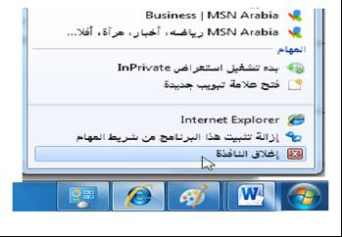
إغلاق إنترنت إكسبلورر
لإغلاق إنترنت إكسبلورر، أنقر على X في الركن العلوي الأيمن من النافذة
يمكنك إغلاق إنترنت إكسبلورر أيضاً بالنقر على يمين الفارة على أيقونة شريط المهام والنقر على إغلاق ويندوز في قائمة الإنتقال السريع:

Slide 12

الدرس 1-3: واجهة تطبيق إنترنت إكسبلورر
نظرة عامة على واجهة التطبيق
منطقة الأوامر:هي المنطقة التي تطبع فيها عنوان إلكتروني، وتبحث عن معلومات وتتنقل بين الصفحات. المكونات الرئيسية في هذا الجانب :
أزرار الرجوع للخلف والتقدم للأمام
شريط العنوان
شريط البحث
شريط المفضلة
مواقع وبرامج مكملة مقترحة
شريط الأوامر

Slide 13
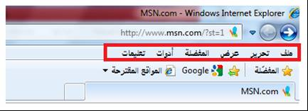
استخدام شريط القائمة
شريط القائمة غير ظاهر تلقائياً، لأنه يمكن بالنسبة لمعظم الناس القيام بأي عمل يحتاجونه بالأوامر الموجودة في منطقة الأوامر:
الملف
تحرير
عرض
المفضلة
الأدوات
تعليمات

Slide 14

استخدام شريط المستكشف
شريط المستكشف عبارة عن عرض خاص يسمح لك بمشاهدة مفضلاتك، موجز المواقع الكترونية، وتاريخ المستعرض(المحفوظات)
استخدام شريط البحث
يقع شريط البحث أعلى نافذة إنترنت إكسبلورر. يظهر شريط البحث أيضاً مزود البحث المُستَخدَم حالياً:
شريط التمرير:
يسمح لك بالتمرير للأعلى والأسفل (و/أو من جانب إلى جانب) في صفحة المواقع الإلكترونية .

Slide 15
شريط المعلومات:
يبين لك إحصاءات حيوية عن صفحة المواقع الإلكترونية التي تتصفحها ويظهر شريط المعلومات أسفل نافذة إنترنت إكسبلورر

Slide 16

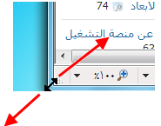
الدرس 1-4: نافذة إنترنت إكسبلورر
التصغير والتكبير والاسترداد
كما هو في العديد من البرامج التي تعمل في ويندوز، يظهر إنترنت إكسبلورر أزرار مشتركة على الجانب الأيسر من شريط العنوان: التصغير، التكبير / الاسترداد والإغلاق
تغيير حجم النافذة يدوياً
يمكنك تغيير حجم النافذة يدوياً إذا أردت مشاهدة نافذتين في نفس الوقت على الشاشة، مثل إنترنت إكسبلورر وبرنامج معالجة نصوص. حرك أولاً الفارة على الطرف البعيد من النافذة.
عندما تتحول الفارة إلى ، أو ، يمكنك النقر والسحب لتغيير حجم النافذة

Slide 17
وضع ملء الشاشة مقابل وضع عادي
أضغط على المفتاح F11 على لوحة المفاتيح لإدخال وضع كامل الشاشة. ستتحول نافذة المستعرض من هذه الشاشة
استخدام التكبير والتصغير
إذا كان شريط المعلومات نشط، فإن هناك أداة تكبير وتصغير تمكنك من زيادة تكبير كامل نافذة المستعرض. أنقر على سهم السحب للأسفل واختر مستوى التكبير

Slide 18
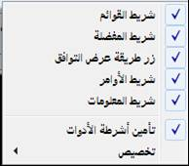
الدرس 1-5: المزيد عن أشرطة الأدوات
إظهار أشرطة الأدوات
لإظهار أشرطة الأدوات بسرعة، أنقر على يمين الفارة داخل أي مكان فارغ في منطقة الأوامر. ستظهر قائمة وتُظهِر أشرطة الأدوات المتوفرة. يوجد علامة  أمام أشرطة الأدوات النشطة
إخفاء أشرطة الأدوات
لإخفاء شريط أدوات، أنقر على يمين الفارة في مكان فارغ في منطقة الأوامر، ثم أنقر اسم شريط الأداة التي تريد إزالته. يمكنك أيضاً إخفاء (أو إظهار) أشرطة الأدوات بالنقر على عرض ← أشرطة الأدوات والنقر على شريط الأدوات الذي تريد إزالته

Slide 19
تأمين أشرطة الأدوات
نعرف الآن إمكانية نقل أشرطة الأدوات. يمكنك فور نقلها تأمينها في الموضع الصحيح بالنقر على يمين الفارة في مكان فارغ واختيار تأمين أشرطة الأدوات.
تخصيص شريط أدوات الأوامر
يسمح لك إنترنت إكسبلورر تخصيص شريط الأوامر. أنقر على يمين الفارة في مكان فارغ في منطقة الأوامر وأنقر تخصيص ← إضافة الأوامر أو إزالتها

Slide 20
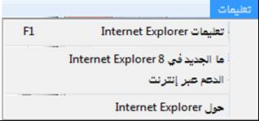
الدرس1-6: تعليمات
لمحة عن قائمة تعليمات
الخيارات المتوفرة في قائمة تعليمات
المحتويات والفهرس
جولة في إنترنت إكسبلورر 8
الدعم عبر الإنترنت
حول إنترنت إكسبلورر
لمحة عن ملف التعليمات
عندما تنقر على تعليماتInternet Explorer أو الضغط على المفتاح F1، تظهر نافذة التعليمات ودعم Windows وتعرض معلومات عن إنترنت إكسبلورر.
يعرض محتوى تعليمات في الجزء الرئيسي من النافذة. ويظهر على اليسار قائمة صغيرة بالمواضيع.

Slide 21
استخدام "استعراض التعليمات”
يمكنك بالنقر على أمر "استعراض التعليمات” استعراض جميع مواضيع تعليمات. لرؤية التصنيفات الفرعية لموضوع معين، أنقر الرابط التشعبي لموضوع معين
أخذ جولة في إنترنت إكسبلورر
في قائمة تعليمات، أنقر على ما هو جديد في إنترنت إكسبلورر 8. سيتم توجيهك إلى قسم خاص من موقع إلكتروني مايكروسوفت. يمكنك هنا عرض ميزات وفيديو والحصول على دعم ومساندة ومراجعة معلومات من شركاء مايكروسوفت مميزين

Slide 22
الدعم عبر الإنترنت
أنقر تعليمات ← الدعم عبر الإنترنت لعرض موقع إلكتروني دعم خاص لعدد من منتجات مايكروسوفت.
أسرع طريق للمعلومات هو النقر على زر مراكز الحلول Solutions Centers أعلى الصفحة. اختر منتج مايكروسوفت الذي تريد واستمر بالاستعراض من هناك.

Slide 23
القسم 2: استعراض المواقع الإلكترونية
ستتعلم في هذا القسم ما يلي:
معرفة مختلف أجزاء عنوان المواقع
الإلكترونية .
استخدام أزرار تصفح إنترنت إكسبلورر.
الذهاب إلى الصفحة الرئيسية.
استخدام شريط العنوان.
استخدام مختلف أنواع الروابط التشعبية.
فتح صفحة في نافذة جديدة.
استخدام نظام استعراض مبوب.
استخدام مصغرات التبموقع إلكتروني
لعرض عدة صفحات موقع إلكتروني مرة
واحدة.
إيجاد تعليمات على التبويبات.
استخدام طرق بحث مختلفة، بما فيها إيجاد،
وصندوق البحث، ومحركات البحث.
البحث في الإنترنت بفعالية.
تغيير خيارات البحث.
نسخ نص وصور من صفحة موقع
إلكتروني .
حفظ صور من صفحة موقع إلكتروني .
حفظ صفحة موقع إلكتروني .
إرسال صفحات وروابط وصور بواسطة
البريد الإلكتروني.
استخدام معاينة قبل الطباعة وإعداد
الصفحة.
طباعة اختيارات أو كامل صفحات موقع
إلكتروني

Slide 24

الدرس 2-1: دخول موقع إلكتروني
استخدام أزرار التصفح
تعتبر أزرار التصفح الطريقة الرئيسية لاستخدام إنترنت إكسبلورر. لنلق نظرة على مختلف الأزرار الموجودة في منطقة الأوامر:
إلى الأمام وإلى الخلف
تحديث
إيقاف
المفضلة
الصفحة الرئيسية

Slide 25
أجزاء عناوين المواقع الإلكترونية :
http://www.
يشار لهذا بقسم البروتوكول. يشير المختصر "http" إلى بروتوكول نقل نص تشعبيHyper Text Transfer Protocol ويشير المختصر "www" إلى الشبكة العنكبوتية العالمية World Wide Web
mycompany.com
هذا هو اسم المجال. اسم المجال عبارة عن إشارة لشخص أو مؤسسة تملك موقع المواقع الإلكترونية. يشير الامتداد ".com " إلى أن المؤسسة هي شركة
/index
يشار لهذا بمصدر. ويمكن أن يشير المصدر إلى مجلد أو قرص تشغيل أو موقع شبكة أو مواقع آخر يحتوي بيانات يمكن دخولها والإطلاع عليها من خلال الإنترنت
.html
يشار إلى هذا الجزء الأخير بالامتداد. لكل ملف نوع من أنواع الامتدادات

Slide 26
دخول الصفحة الرئيسية
إن صفحتك الرئيسية هي مصدر موقع إلكتروني خاص أو شبكة خاص يُعرَض فور تشغيل إنترنت إكسبلورر
استخدام شريط العنوان لدخول موقع إلكتروني
إذا كنت تعرف محدد مواقع المعلومات الخاص بموقع إلكتروني معين ترغب في زيارته، فبإمكانك دخوله بالنقر على شريط العنوان، وطباعة محدد مواقع المعلومات والضغط على دخول Enter
دخول المواقع الإلكترونية بواسطة رابط تشعبي
يظهر كل موقع إلكتروني على الإنترنت تقريباً روابط تشعبية تربط صفحة موقع إلكتروني بصفحة أخرى أو جزء من صفحة موقع إلكتروني بجزء آخر من نفس الصفحة

Slide 27
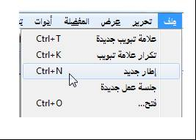
فتح صفحة في نافذة جديدة
يسمح لك إنترنت إكسبلورر بعرض أكثر من موقع إلكتروني واحد في نفس الوقت

Slide 28
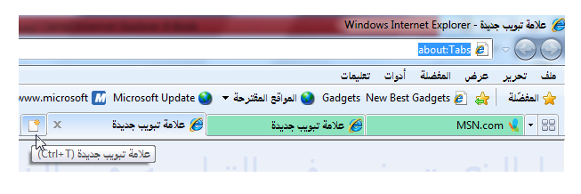
الدرس 2-2: استخدام التبويبات
فتح التبويبة جديدة
يمكنك فتح تبويبة جديدة بعدة طرق مختلفة. يمكنك أولاً النقر على أمر علامة تبويب جديدة أو ضغط Ctrl + T:
إغلاق التبويبة
أياً كانت التبويبة التي تستعرضها حالياً فإن لها رمز X صغير على الجانب الأيسر من التبويبة. أنقر هذا الرمز X أو اضغط Ctrl + W لإغلاق التبويبة

Slide 29
التحويل بين التبويبات
التحويل بين التبويبات أمر بسيط: فقط أنقر العنوان على التبويبة التي تريد عرضها. التبويبة الخاضعة للعرض الآن قابلة للتعريف بواسطة لون أزرق غامق وبواسطة حرف x الصغير على الجانب الأيسر.
دخول التعليمات المبوبة
تتوفر تعليمات إضافية بخصوص التبويبات في أي وقت باستخدام ملف تعليمات. أضغط F1 أو أنقر تعليمات ← تعليمات Internet Explorer. أبحث عن "تبويب" ثم أنقر الرابط الأول
استخدام علامات التبويب السريعة
التبويبات السريعة (صور صغيرة تمثل كامل الصورة) هي طريقة سهلة للاستعراض من خلال العديد من وسائل الإعلام المرئية. إذا حصل وأن بحثت عن صور رقمية أو استعرضت ألبوم أغاني في محل موسيقى رقمية، فستكون قد استخدمت التبويبات السريعة. يشمل إنترنت إكسبلورر 8 طريقة لاستعراض جميع التبويبات المفتوحة بميزة التبويبات السريعة.
أنقر هذه الأيقونة أو أضغط Ctrl + Q لفتح التبويبة سريعة

Slide 30
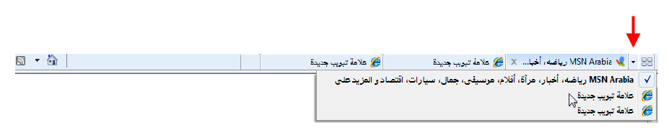
استخدام قائمة علامات التبويب
إذا كنت قد فتحت عدة تبويبات، يمكنك استخدام قائمة علامات التبويب كطريقة إضافية للاستعراض من خلال عدة تبويبات. أنقر سهم السحب للأسفل الصغير الواقع بجانب زر التبويبات السريعة

Slide 31
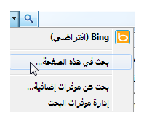

الدرس 2-3: البحث في المواقع الإلكترونية
البحث داخل صفحة
قبل البحث في كامل الإنترنت، دعونا نتعلم كيف نجد شيئاً على صفحة تتصفحها. أنقر على سهم السحب للأسفل الموجود بجانب أيقونة العدسة المكبرة ثم أنقر بحث في هذه الصفحة أو بضغط Ctrl + F:
سيظهر شريط الأداة بحث أسفل التبويبات

Slide 32

استخدام مربع البحث
مربع البحث عبارة عن بوابة لمختلف قدرات البحث على الإنترنت، يقع مربع البحث في الركن العلوي الأيسر من النافذة، ومكتوب فيه مزود البحث الحالي
استخدام محرك البحث
محرك البحث عبارة عن برنامج يبحث في الإنترنت عن صفحات موقع إلكتروني ووثائق متصلة بمادة بحث معينة. تحتاج لاستخدام محرك البحث دخول محدد مواقع معلومات محرك البحث لعرضها في إنترنت إكسبلورر

Slide 33
إرشادات البحث
لمحركات البحث قدرة عالية على صقل النتائج التي تعرضها إذا اتبعت الإرشادات التالية لتضييق بحثك:
الرموز : تستفيد معظم محركات البحث من نوعين من الرموز: علامة النجمة (*) ورمز النسبة المئوية (%). علامة النجمة هي الأكثر شيوعاً وتساعدك في مطابقة مادة
معينة.
الاقتباس : يمكنك البحث عند استخدام معظم محركات البحث عن
عبارة معينة بوضع بحثك بين علامتي اقتباس.
الكلمات المفاتيحية : المثال "سيارة" كمادة بحث سيعود بملايين
النتائج لأنها عامة جداً. يمكنك أن تحدد لمحرك البحث
رغبتك في البحث عن فئة معينة من السيارات بإضافة
المزيد من الكلمات المفاتيحية ، على سبيل المثال، إذا
بحثت عن "cars + hybrid”.

Slide 34
تغيير خيارات البحث
إذا نقرت على سهم السحب للأسفل بجانب عدسة البحث المكبرة، يمكنك اختيار خيارات البحث التي تريد استخدامها.

Slide 35
الدرس 2-4: التعامل مع البيانات
نسخ نص من المواقع الإلكترونية
يمكنك نسخ ولصق معظم النص من الإنترنت في برنامج معالجة كلمات مثل مايكروسوفت أوفس وورد (Microsoft Office Word) أو الدفتر (WordPad)
نسخ صور من المواقع الإلكترونية
يمكن نسخ معظم الصور من الإنترنت كما هو الحال بالنسبة لنسخ مجموعة من النصوص
حفظ الصور من المواقع الإلكترونية
أنقر بيمين الفارة على الصورة التي تريد حفظها ثم أنقر أحفظ الصورة باسم (Save Picture As). سيعمل هذا على فتح مربع حفظ (Save) حيث يمكنك تحديد مكان حفظ الصورة واسمها

Slide 36
حفظ صفحة موقع إلكتروني
إنترنت إكسبلورر يسمح لك بحفظ كامل صفحات المواقع الإلكترونية على حاسوبك لاستعراضها في أي وقت حتى لو لم تكن موصولاً بالإنترنت.
فور تحميل صفحة المواقع الإلكترونية بالكامل، تظهر كلمة "تم" في شريط المعلومات. أنقر ملف ← حفظ باسم. والخيارات المتاحة عند حفظ صفحة موقع إلكتروني:
صفحة موقع إلكتروني كاملة (.htm, .html)
أرشيف المواقع الإلكترونية ، ملف واحد (.mht)
صفحة المواقع الإلكترونية ، لغة توصيف نص تشعبي فقط (.htm, .html)
ملف نص (.txt)

Slide 37
إرسال صفحة، رابط أو صورة بواسطة البريد الإلكتروني
لإرسال صفحة موقع إلكتروني بواسطة بريد إلكتروني، قم بزيارة الموقع الإلكتروني الذي تريد إرساله وانتظر تحميل كامل الصفحة (كما يظهر بكلمة "تم" في شريط المعلومات). أنقر الآن ملف ← إرسال ← صفحة بواسطة البريد الإلكتروني

Slide 38
الدرس 2-5: الطباعة من المواقع الإلكترونية
استخدام معاينة قبل الطباعة
أنقر ملف ← معاينة قبل الطباعة. سيفتح مربع معاينة قبل الطباعة عارضاً نظرة شاملة لما ستبدو عليه صفحة المواقع الإلكترونية على الورقة.
الأوامر المتوفرة في هذه النافذة :
طباعة مستند
عمودي
أفقي
إعداد الصفحة
فتح / إغلاق رؤوس الصفحة وتذييلاتها
عرض بالعرض الكامل
عرض كامل الصفحة
إظهار عدة صفحات
تغيير حجم الطباعة
تعليمات
رقم الصفحة
تصفح الصفحة

Slide 39
استخدام إعداد الصفحة
ليست جميع صفحات المواقع الإلكترونية متساوية، خاصةً عندما تدخل الطباعة المعادلة. فبعض الصفحات عريضة جداً بحيث لا تتواءم مع ورقة من الحجم القياسي.
لفتح مربع إعداد الصفحة، أنقر ملف ← إعداد الصفحة. يمكنك أيضاً فتح مربع إعداد الصفحة بالنقر على أيقونة إعداد الصفحة ( ) في مربع معاينة قبل الطباعة
طباعة صفحتك
يمكنك طباعة صفحة المواقع الإلكترونية ببعض الطرق المختلفة:
ملف ← طباعة
Ctrl + P
من مربع معاينة قبل الطباعة، أنقر أيقونة الطباعة ( ) في الركن العلوي الأيمن
أيقونة الطباعة على شريط الأوامر

Slide 40
طباعة تحديد
لطباعة تحديد فقط من نص، أختر النص الذي تريد طباعته وأنقر ملف ← طباعة ، وتحت العنوان "نطاق الصفحات" إختر زر الاختيار تحديد. ثم أنقر طباعة

Slide 41
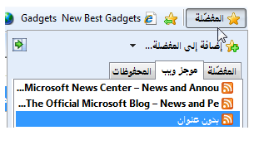
القسم 3: المفضلة، المسرعات، وشرائح الويب
الدرس 3-1: أساسيات المفضلة
ما هي المفضلة؟
المفضلة عبارة عن محدد مواقع معلومات محفوظ يمكنك دخوله في أي وقت تشاء
فتح مركز المفضلة
مركز المفضلة هو جزء يظهر تلقائياً على الجانب الأيمن من نافذة إنترنت إكسبلورر، ويمكنك إظهاره بالنقر على أمر المفضلة

Slide 42

تثبيت وإغلاق مركز المفضلة
لاحظ الأمر الواقع في الركن العلوي الأيسر عند فتح مركز المفضلة. أنقر هذا الأمر لإبقاء مركز المفضلة على الجانب الأيسر من النافذة
دخول المفضلة خارج إنترنت إكسبلورر
لدخول المفضلة خارج إنترنت إكسبلورر، أنقر قائمة ابدأ ثم أنقر اسم المستخدم الخاص بك (user) ، يوجد مجلد المفضلة داخل مجلد المستخدم الخاص بك

Slide 43
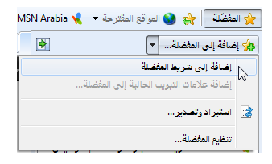
الدرس 3-2: إنشاء واستخدام المفضلة
تجعل المفضلة الأمر سهلاً لدخول موقع إلكتروني دون الحاجة إلى تذكر محدد مواقع المعلومات
إضافة الصفحة كمفضلة
من السهل إضافة صفحة موقع إلكتروني معينة لتصبح مفضلة. عندما تنتهي من تصفح صفحة تريد زيارتها مستقبلاً، أنقر المفضلة ← إضافة إلى شريط المفضلة

Slide 44
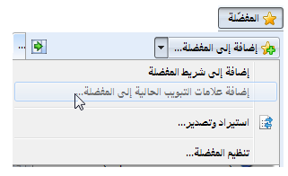
تأشير عدة تبويبات كمفضلة
استكشفنا الاستعراض المبوب في مكان سابق من هذا الدليل. يسمح لك إنترنت إكسبلورر حفظ مجموعة من التبويبات المفتوحة كمجموعة مفضلة واحدة. في حال وجود مواقع الكترونية أو أكثر، أنقر مفضلة ← إضافة مجموعة علامات التبويب إلى المفضلة
حذف المفضلة والمحافظة عليها
لحذف مفضلة غير مستخدمة، أو لإجراء أي تعديل على مفضلاتك، أنقر مفضلة ← تنظيم المفضلة

Slide 45
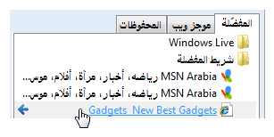
دخول المفضلة
لدخول مفضلة، أفتح مركز المفضلة ثم أنقر الرابط الذي تريد دخوله.
يمكنك أيضاً دخول المفضلة بالنقر على قائمة المفضلة ثم النقر على المفضلة التي تريد زيارتها

Slide 46
الدرس 3-3: تنظيم المفضلة
إعادة تسمية مفضلة
لإعادة تسمية مفضلة، أفتح مركز المفضلة، أنقر بيمين الفارة على المفضلة التي تريد إعادة تسميتها وأنقر إعادة تسمية من قائمة النقر الأيمن.
إضافة مجلدات لمفضلاتك
يوفر لك إنترنت إكسبلورر خياراً لتنظيم مفضلتك في مجلدات كما تنظم ملفاتك في مجلدات باستخدام ويندوز إكسبلورر، ولإنشاء مجلد جديد، أنقر مفضلة ← تنظيم المفضلة. عندما يظهر مربع حوار تنظيم المفضلة، أنقر مجلد جديد

Slide 47
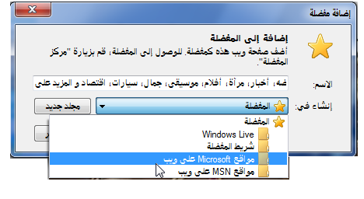
حفظ المفضلة في مجلدات
أما وقد أنشئت مجلداً جديداً، يمكنك حفظ المفضلة في هذا المجلد مباشرةً. عندما تختار إضافة مفضلة لجهاز حاسوبك، فسوف يظهر مربع إضافة مفضلة
نقل المفضلة إلى مجلدات
أسهل طريقة لإضافة مفضلة لمجلد هي فتح مركز المفضلة ثم نقر وسحب مفضلة أعلى المجلد. سيقوم هذا بنقل المفضلة إلى هذا المجلد

Slide 48
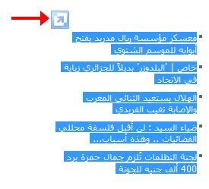
الدرس 3-4: المسرعات
ما هي المسرعات؟
تسمح لك المسرعات القيام بمهمات استعراض عامة على نص محدد دون أن يكون عليك تصفح مواقع موقع إلكتروني أخرى.
استخدام المسرعات
لاستخدام مسرع، أختر نصاً على أي صفحة موقع إلكتروني. ستلاحظ ظهور أيقونة بلون أزرق فاتح بجانب النص المحدد ، أنقر هذه الأيقونة لرؤية المسارعات المتوفرة

Slide 49
الحصول على مسرعات جديدة
يمكنك تحميل وتنزيل عدداً من المسرعات المختلفة. للقيام بهذا، أختر نصاً في صفحة موقع إلكتروني ثم أنقر زر مسرع ← كافة المسرعات ← بحث عن مزيد من المسرعات
إدارة المسرعات
يساعدك إنترنت إكسبلورر من تتبع المسارعات بخيار إدارة المسرعات. لتغيير الإعدادات، أختر نصاً وأنقر زر مسرعات ← كافة المسرعات ← إدارة المسرعات

Slide 50

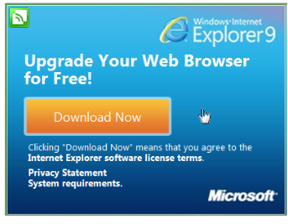
الدرس 3-5: شرائح ويب
ما هي شرائح الويب ؟
شرائح الويب عبارة عن طريقة لتراقب عدة معلومات مختلفة بالحال. وهي تعمل بطريقة مشابهة لموجز الويب ،فمتى توفرت معلومات جديدة لشريحة ويب معين، يتم إشعارك ومن ثم يمكنك الدخول بسرعة لصفحة الموقع الإلكتروني
الحصول على شريحة ويب
يمكنك القول بأنك على صفحة موقع إلكتروني تستعمل شرائح الويب عندما تظهر الأيقونة التالية في شريط الأوامر:
وعندما يظهر أمر شرائح ويب، قم بتحريك الفارة حول صفحة المواقع الإلكترونية لترى المعلومات التي تزودها شريحة الويب. تتوفر في هذه الحالة آخر الميزات عنMSN.com بواسطة شريحة الويب كما هو واضح برمز المربع الأخضر.

Slide 51
استخدام شرائح الويب
فور التسجيل لشريحة موقع الويب ، تصبح الشريحة مرئية على شريط المفضلة. ستنبهك هذه المادة بظهور أي محتوى جديد بالتحول إلى الخط الغامق.
إيجاد المزيد من شرائح الويب
إفتح معرض البرامج المكملة بزيارة http://www.ieaddons.com أو بالنقر على زر المسرع ←كافة المسرعات – البحث عن مزيد من المسرعات

Slide 52
القسم 4: الأمان
ستتعلم في هذا الدرس ما يلي:
كيف تعرف بعض المصطلحات
الرئيسية المتصلة بأمان حاسوبك على
الإنترنت.
فهم كيف تعمل الذاكرة المؤقتة
للمستعرض.
فهم كيفية إظهار أو إخفاء الصور.
معرفة بعض خصائص البريد
الإلكتروني، موقع المواقع الإلكترونية ،
أو الملف الضارة.
إدخال كلمات المرور.
تعبئة النماذج.
استخدام مدير كلمة المرور
تمييز نص كابتشا )اختبار تورنج
العام والأوتوماتيكي للتمييز بين
الحاسب والإنسان(CAPTCHA text)(.
استخدام برنامج منع الرسائل الدعائية،
وشريط المعلومات، وحاجب التصيد .
استخدام التصفح الخاص والتصفية
الخاصة.
إدارة البرامج المكملة.
تعليمات على حماية نفسك من الفيروسات
(viruses) وبرامج التجسس
(spyware) والبريد الإلكتروني غير
المرغوب فيه (spam).
فهم مفهوم جدار الحماية.
استيراد وتصدير المفضلة وملفات تعريف
الارتباط

Slide 53
الدرس 4-1: مواقع آمنة
المواقع الآمنة مقابل المواقع غير الآمنة
هناك العديد من المواقع الإلكترونية التي تتعامل مع معلومات شخصية أو حساسة. وهذه تشمل مواقع إلكترونية بنكية، ومواقع حيث يمكنك القيام بمشترياتك إلكترونياً، وبريد إلكتروني قائم على المواقع الإلكترونية.
لمحة عن التشفير
يُستَخدَم المصطلح "تشفير" لوصف طريقة إقفال بيانات مثل وضع قفل على باب. تحتاج بعد تشفير البيانات إلى مفتاح لفكها تماماً كما تحتاج إلى فتح الباب

Slide 54
لمحة عن التواقيع الرقمية
على المواقع الإلكترونية التي تزود شهادة أمن تزويد توقيع رقمي أيضاً. التوقيع الرقمي هو الجزء "المميز" من شهادة الأمن، تماماً كما هو توقيعك جزءاً مميزاً من جواز سفرك. لا يوجد لجهازي حاسوب اثنين نفس التوقيع الرقمي
لمحة عن ملفات تعريف الارتباط
ملف تعريف الارتباط عبارة عن ملف ينشئه موقع إلكتروني لتخزين معلومات على جهاز حاسوبك متصلة بهذا الموقع الإلكتروني. يمكن أيضاً استخدام ملف تعريف الارتباط لتخزين معلومات شخصية مثل اسمك وعنوانك وبريدك الإلكتروني أو رقم هاتفك.

Slide 55
لمحة عن ذاكرة المستعرض المؤقتة
عند زيارتك موقع إلكتروني، يحتفظ إنترنت إكسبلورر بنسخة من بيانات الموقع الإلكتروني على جهاز حاسوبك للإطلاع عليها بسهولة لاحقاً. ويشمل هذا معلومات لجميع المواقع الإلكترونية التي تزورها بما فيها مواقع مواقع الكترونية المعاملات البنكية والمشتريات
عرض وعدم عرض الصور
يعطيك إنترنت إكسبلورر مرونة إخفاء محتوى الصور والفيديو والوسائط المتعددة الأخرى. هذا لا يجعل صفحة المواقع الإلكترونية تبدو جميلة لكنه يجعل إنترنت إكسبلورر يعرض صفحات المواقع الإلكترونية بشكل أسرع

Slide 56
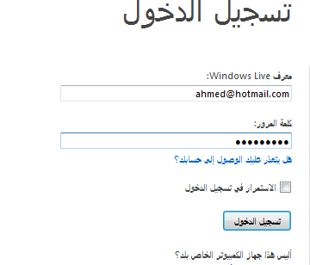
الدرس 4-2: دخول مواقع محمية
إدخال كلمات المرور
عليك تأكيد هويتك بإدخال كلمة مرور تم إنشاؤها عند قيامك مثلاً بعملية شراء من خلال موقع إلكتروني.
تعبئة النماذج
لإدخال معلومات موقع إلكتروني بسهولة أكبر، يُظهر إنترنت إكسبلورر خيار إكمال تلقائي (إكمال تلقائي) الذي يحفظ معلومات متكررة الاستخدام مثل اسم المستخدم أو عنوان بريد إلكتروني أو رقم هاتف موضوع في ملف مشفر مقفل على حاسوبك

Slide 57
لمحة عن مدير كلمة المرور
تضم ميزة الإكمال التلقائي (إكمال تلقائي) لإنترنت إكسبلورر أيضاً مدير كلمة مرور (Password Manager) يسمح لك بحفظ كلمات مرور تُستخدَم لإدخال مواقع إلكترونية آمنة معينة مثل البريد الإلكتروني القائم على المواقع الإلكترونية

Slide 58
الدرس 4-3: سمات الأمان
لمحة عن شريط المعلومات
يظهر شريط المعلومات عند قيام إنترنت إكسبلورر ببعض الإجراءات التي عطلت استعراضك للموقع الإلكتروني. قد يحصل هذا عند إقفال نافذة تفتح فجأة أثناء تحميلك ملف، أو إذا احتاج إنترنت إكسبلورر تحميل بعض البرامج الإضافية لأطراف ثالثة لعرض محتوى خاص
لمحة عن برنامج منع الرسائل الدعائية (Pop-Up Blocker)
النافذة التي تفتح فجأةً (pop-up window) عبارة عن نافذة تظهر وأنت تستعرض مواقع إلكترونية معينة

Slide 59
لمحة عن تصفية التصيد
التصيد هو نوع من الاحتيال على الإنترنت. وهو يقع عند ظهور بريد إلكتروني أو رسالة للمستخدم وتشجعه على زيارة موقع إلكتروني خاص
لمحة عن استعراض InPrivate
يضم إنترنت إكسبلورر 8 ميزة جديدة تدعى استعراض InPrivate. يُمَّكِنُكَ هذا النمط من استعراض الإنترنت دون أن يسجل إنترنت إكسبلورر أيٍ من إجراءاتك

Slide 60
لمحة عن منع الخصوصية InPrivate
منع الخصوصية InPrivate هي سمة جديدة أخرى من سمات إنترنت إكسبلورر 8 التي تساعدك على التحكم بالمعلومات التي ترسلها إلى موقع إلكتروني طرف ثالث وتمنع إرسال إحصاءات عن ما تستعرضه إلى موقع إلكتروني ضار
إدارة الوظائف الإضافية
البرامج المكملة عبارة عن برامج صغيرة عادةً تجعل نفسها جزءاً من إنترنت إكسبلورر وتسمح لك بعرض محتوى إنترنت متخصص مثل تغذيات معلومات مباشرة، صور ثلاثية الأبعاد، أو أفلام فيديو

Slide 61
الدرس 4-4: إبقاء نفسك في أمان
يمكن أن يكون الإنترنت ثروة من المعلومات، لكنه قد يكون مكاناً خطراً إذا تعاملت معه بلا مبالاة.
لمحة عن البرامج المضادة للفيروسات
يصيب الفيروس جهاز الحاسوب كما يصيب الفيروس البيولوجي النباتات أو الحيوانات. فهو يتسبب في إبطاء أداء الحاسوب، أو إتلاف البيانات أو حذفها، أو حتى جعل كامل الحاسوب غير مفيد دون ترك أي خيار أمامك سوى حذف كامل القرص الصلب (تهيئة القرص) وتحميل نظام التشغيل ثانيةً
البرامج المضادة للفيروسات هي أحد أفضل الطرق لمنع حاسوبك من محاولة فتح ملف مصاب بفيروس

Slide 62
لمحة عن البرامج المضادة للبريد غير المرغوب (Anti-Spam Software)
البرامج المضادة للبريد غير المرغوب مصممة لتجنب البريد الإلكتروني غير المرغوب به ("بريد غير هام"). يقوم البرنامج المضاد للبريد غير المرغوب بالتقاط وحجب البريد الإلكتروني غير المرغوب به الوارد إلى الحاسوب
لمحة عن جدار الحماية
يشير المصطلح "جدار الحماية" إلى جدار قوي مقاوم للحريق مصمم للمحافظة على سلامة المقيمين من الحريق، تماماً كما يحمي جدار الحماية في السيارة الركاب من حريق المحرك (الموتور).
جدران الحماية في الحاسوب مصممة لإبقاء جميع الحركات غير المرغوبة بعيدة عن الحاسوب.

Slide 63
إرشادات سلامة
هناك عدة تهديدات يمكنها إلحاق الضرر بحاسوبك. يوجد لحسن الحظ عدة طرق لحماية نفسك وبأدنى درجات المنطق والمعقولية:
من الخطر تحميل برامج أفلام وموسيقى أطراف ثالثة
إذا تلقيت بريد إلكتروني من شخص أو مؤسسة تجهلها، فاحترس
إذا تلقيت بريد إلكتروني أو قمت بتحميل ملف يحتوي برنامج، فتأكد من معرفتك الكاملة بالبرنامج
لا تقم بتحميل جدران نارية متعددة أو برامج مضادة للفيروسات
تجنب المخاطرة

Slide 64
الدرس 4-5: إدارة المعلومات
استيراد المفضلة
تصور أنك تستعرض الإنترنت أثناء استخدام برنامج استعراض موقع إلكتروني آخر. قمت أيضاً بتجميع عدد كبير من مواقع موقع إلكتروني مفضلة. يمكنك بدلاً من تتبع جميع صفحات هذه المواقع الإلكترونية ثانيةً تصدير المفضلة من مستعرضك القديم واستخدامها في إنترنت إكسبلورر. عليك أولاً تصدير محددات مواقع المعلومات المخزنة سابقاً من برنامج استعراض المواقع الإلكترونية الآخر
لاستيراد محددات موقع المعلومات من المستعرض الآخر، أنقر قائمة ملف ثم أنقر استيراد وتصدير.

Slide 65
استيراد ملفات تعريف الارتباط
نعرف أن ملفات تعريف الارتباط تحتوي بيانات شخصية تحددك لموقع إلكتروني معين. يمكن استيراد وتصدير ملفات تعريف الارتباط، مثل المفضلة، من مستعرض أو تطبيق لآخر.
ولإستيراد ملفات تعريف الارتباط، أنقر ملف ← استيراد وتصدير

Slide 66
القسم 5: مواضيع متقدمة
ستتعلم في هذا الدرس:
كيف تعدل إعدادات خلفية إنترنت
إكسبلورر.
كيف تعد صفحة رئيسية جديدة.
كيف تعد عدة صفحات رئيسية.
تنظيف جميع ملفات الإنترنت
المؤقتة من الحاسوب.
كيف تستعمل مختلف المرشحات
الأبوية ومرشحات المحتوى.
إعداد إنترنت إكسبلورر ليفصل
تلقائياً من الإنترنت عندما تنتهي من
الاستعراض.
إعداد إنترنت إكسبلورر كمستعرض
افتراضي.
عرض وإدارة تاريخ محددات مواقع
معلومات تمت زيارتها سابقاً.
إنشاء اشتراك بموجز المواقع
الكترونية.
عرض وإدارة موجز المواقع
الكترونية.
عرض رمز لغة توصيف النص
التشعبي.
معرفة استخدام JavaScript،
ActiveX، وغيرها من التقنيات
المكملة المستخدمة مع إنترنت
إكسبلورر.
إعادة إعداد إنترنت إكسبلورر إلى
إعداداته الافتراضية.

Slide 67
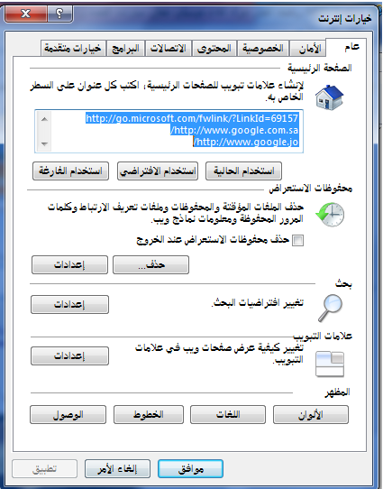
الدرس 5-1: إعداد الخيارات
فتح مربع الخيارات
إفتح مربع الخيارات بالنقر على أدوات ← خيارات الإنترنت
لمحة عامة عن مربع الخيارات
هناك الكثير الذي يمكن رؤيته وعمله في مربع الخيارات. بإمكانك تعديل كل جانب تقريباً من جوانب إنترنت إكسبلورر كما ترغب وتشاء

Slide 68
إعداد صفحتك الرئيسية
لإعداد صفحتك الرئيسية، أفتح التبويبة العامة لمربع الخيارات. أنقر داخل المربع على الجزء العلوي من التبويبة وأطبع أو ألصق محدد مواقع المعلومات الذي تريد إضافته
حذف ملفات الإنترنت المؤقتة
من الجيد كلما قمت بزيارة موقع إلكتروني تجري عليه مشتريات أو معاملات بنكية إلكترونياً حذف ملفات الإنترنت المؤقتة حيث هذا يمنع المستخدم الضار من عرض المعلومات مباشرةً في مستعرضك أو الاستفادة من معلوماتك الشخصية

Slide 69
إعداد التصفية الأبوي (Setting Parental Filtering)
يزود إنترنت إكسبلورر نظام قوي لحجب محتوى معين على الإنترنت. يوجد تحت التبويبة المحتوى خياران: عناصر تحكم ومرشد المحتويات.
الفصل التلقائي
إذا كنت تستخدم الربط بالاستخدام المباشر للهاتف (dial-up) لدخول الإنترنت، يتمكن إنترنت إكسبلورر من فصل المودم تلقائياً عند إغلاق آخر نافذة إنترنت إكسبلورر
إعداد إنترنت إكسبلورر كمستعرض افتراضي
يوجد العديد من برامج استعراض المواقع الإلكترونية المختلفة ولكلٍ منها الميزات الخاصة به
في التبويبة البرامج لمربع خيارات إنترنت، يوجد خيار لجعل إنترنت إكسبلورر مستعرض المواقع الإلكترونية الافتراضي

Slide 70
الدرس 5-2: إدارة المحفوظات
ما هي محفوظات المستعرض؟
المحفوظات في إنترنت إكسبلورر عبارة عن مصطلح يشير إلى قائمة محددات مواقع المعلومات التي زرتها. يمكنك تحديد عدد أيام المعلومات التي يمكنك حفظها على الحاسوب ما دام لديك متسع على القرص الصلب لتخزين المعلومات
الدخول على المحفوظات من شريط العنوان
لعرض المحفوظات الأخيرة للمواقع الإلكترونية التي زرتها بالماضي، أنقر سهم السحب للأسفل في الجانب الأيمن من شريط العنوان

Slide 71
حذف مواد المحفوظات يدوياً
يمكنك عرض وإدارة المحفوظات باستخدام مركز المفضلة.
أنقر أيقونة ( ) لفتح مركز المفضلة ثم أنقر زر محفوظات. ضغط Ctrl + H يقوم بنفس الوظيفة)
تنظيف المحفوظات بالكامل
يمكنك تنظيف كامل المحفوظات على إنترنت إكسبلورر باستخدام خيارات إنترنت. في التبويبة العامة، أنقر زر الحذف (Delete) لفتح مربع حذف تاريخ الاستعراض (Delete Browsing History). ضع إشارة  في المربع تاريخ ثم أنقر حذف.

Slide 72
إعداد خيارات المحفوظات
يمكنك التحكم بكمية المساحة المستخدمة من القرص الصلب لتخزين المحفوظات. أنقر زر الإعدادات (Settings) في قسم تاريخ الاستعراض في التبويبة العامة.

Slide 73

الدرس 5-3: موجز ويب
ما هو موجز ويب؟
عبارة عن صيغة ملف قياسية تعتمد على لغة التوصيف القابلة للتوسيع (XML) التي تسمح للقراء الاشتراك في محتوى محدد من موقع إلكتروني
عرض موجز ويب
يمكنك عرض موجز ويب في مركز المفضلة، أنقر تبويبة موجز ويب لعرض التغذيات المتوفرة

Slide 74
استخدام التغذيات
بعد اشتراكك في الموجز، فهذا كل ما تحتاج عمله. سيقوم جهاز حاسوبك دورياً بتفحص أي تحديثات على ملف لغة التوصيف القابلة للتوسيع (XML) الذي يحتوي معلومات الموجز. يتم تلقائياً تحميل معلومات الموجز الجديد في حال وجود أي تحديثات.
تغيير خصائص التغذية
لتحرير خصائص الموجز، أنقر على عنوان الموجز بالضغط على الزر الأيمن للفارة ثم أنقر خصائص
سيظهر مربع خصائص موجز ويب. يمكنك هنا تغيير الاسم وكلمة مرور حماية موجز ويب والتحكم بعدد مرات فحص / تحديث الموجز، والتحكم بعدد مواد موجز ويب التي تريد حفظها على حاسوبك (حتى 2500)

Slide 75
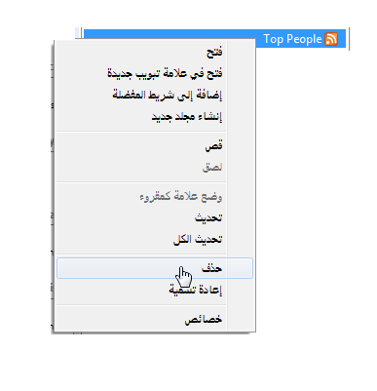
إلغاء الاشتراك في موجز ويب
إلغاء الاشتراك في موجز ويب أمر سهل وبسيط؛ فقط إحذفها من مركز المفضلة.
يطلب منك إنترنت إكسبلورر تأكيد الحذف ويعلمك أنه سيقوم بمسح جميع المحتويات على حاسوبك المتصلة بهذا الموجز

Slide 76
الدرس 5-4: مكونات إضافية
ما هي لغة توصيف النص التشعبي؟
HTML هي اختصار لغة تحديد نص تشعبي وهي لغة الإنترنت. تكتب لغة توصيف النص التشعبي بطريقة يستطيع معها مستعرض موقع إلكتروني مثل إنترنت إكسبلورر فهم تركيبتها. وتحتوي هذه اللغة تنقيط وتصريف وعلم صرف وتركيب جملة مثل أي لغة مكتوبة ويطلق عليها "مُرَمَزة" لأنها مليئة بعلامات دليلية مرجعية.
عرض وتحرير رمز مصدر لغة توصيف النص التشعبي
يمكنك عرض رمز لغة توصيف النص التشعبي لكل موقع إلكتروني على الإنترنت. لعرض رمز المصدر، أنقر على يمين الفارة وحرر مساحة في صفحة المواقع الإلكترونية ثم أنقر عرض المصدر (View Source).

Slide 77
لمحة عن JavaScript
JavaScript نوع خاص من لغة الحاسوب تدعى نص يمكن تفسير من قبل برنامج استعراض موقع إلكتروني لتعزيز المحتوى على الموقع الإلكتروني، وهو يُستخدم لعمل قوائم تفاعلية تختفي وتظهر، وتزويد تحكم فيديوي، وعمل مؤشرات الأسهم بوقت حقيقي، وتزويد عناوين أخبار بوقت حقيقي، وغيره الكثير
لمحة عن ActiveX
ActiveX عبارة عن نوع نص ملكية طورته مايكروسوفت ويستخدم في أجهزة حاسوب تعتمد على ويندوز. فهو يضيف محتوى ديناميكي وممتع لصفحة المواقع الإلكترونية مثل التحكم الفيدوي المتطور أو حتى الرسوم ثلاثية الأبعاد

Slide 78
برامج مساعدة وبرامج مكملة
برامج التعليمات عبارة عن برامج صغيرة تندمج مع إنترنت إكسبلورر لتوفير إطلاع على أنواع معينة من الملفات داخل المستعرض
إعادة ضبط إنترنت إكسبلورر
في حال سارت الأمور بشكل غير صحيح مع إنترنت إكسبلورر أو إذا أردت البدء من جديد، فإن لديك القدرة على إعادة ضبط البرنامج لوضعه الافتراضي. هذا أحياناً الطريقة الوحيدة لإزالة برنامج مكمل يتسبب بمشاكل.
لعمل هذا، أنقر أدوات ← خيارات إنترنت ← خيارات متقدمة ثم أنقر زر إعادة تعيين

